Slide 1


Slide 2
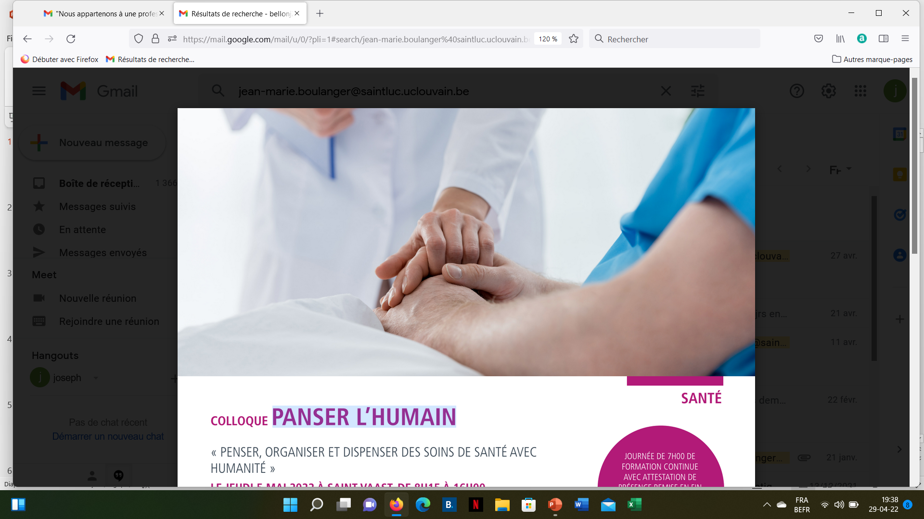

Slide 3
Le cœur des actions de soins,

Slide 4
Le cœur des actions de soins, la présence de l’Etre Humain

Slide 5
Etonnant cette Expression surprenant ce titre ???

Slide 6
Etonnant cette Expression
C’est une évidence permanente

Slide 7
Etonnant cette Expression
Tant …. pour le soigné

Slide 8
Etonnant cette Expression
Tant …. pour le soigné QUE POUR Le soignant

Slide 9
Etonnant cette Expression mais combiEn utile de le Rappeler…

Slide 10
Etonnant cette Expression
Non pas pour les soignants au sens large

Slide 11
Etonnant cette Expression
Car ils savent la valeur de la qualité humaine de chaque être soigné

Slide 12
Etonnant cette Expression
Mais les conditions de prestations des soins

Slide 13
Etonnant cette Expression bouleversent modifient
«le déroulement des soins»

Slide 14
Etonnant cette Expression
Au point d’oublier progressivement
«l’humain pourtant bien présent»

Slide 15
Etonnant cette Expression
L’ action concrète des professionnels repose sur des connaissances adaptées

Slide 16
Etonnant cette Expression pour les soignants c’est la philosophie de l’humain

Slide 17
Etonnant cette Expression pour les soignants c’est la philosophie de l’humain soit Par conviction ou par référence.

Slide 18
Etonnant cette Expression
Citons idées fortes de ces auteurs
Margot Phaneuf Montréal
Jean Watson Colorado Denver
Chantal cARA Montréal
Walter Hesbeen Belgique
Freddy Klopfenstein

Slide 19
Etonnant cette Expression
Margot Phaneuf , 2016.
L’humanisme, cette idée magnifique de l’homme au centre de toutes choses avec sa pensée, sa liberté, sa dignité et sa tension vers le devenir se reflète sur nos soins pour les rendre toujours plus à la mesure de ses besoins.

Slide 20
Etonnant cette Expression
Jean Watson le caring constitue un idéal moral basé sur une éthique de relation guidant la pratique infirmière .

Slide 21
Etonnant cette Expression
Chantal cara
Le Modèle humaniste des soins infirmiers souhaite offrir une perspective novatrice visant l’amélioration de la qualité et de la sécurité des soins, de la satisfaction et du bien-être de la clientèle ainsi que celui des infirmièreS .

Slide 22
Etonnant cette Expression
Walter Hesbeen
Le « prendre soin » ne relève pas de la science infirmière mais bien d’une valeur qui devrait imprégner la pratique professionnelle de tous les acteurs du système de soins.

Slide 23
Etonnant cette Expression
Notre objectif

Slide 24
Etonnant cette Expression
Notre objectif
+) présenter les idées humanistes

Slide 25
Etonnant cette Expression
Notre objectif
+) présenter les idées humanistes
+) Impliquer les acteurs

Slide 26
Etonnant cette Expression
Notre objectif
+) présenter les idées humanistes
+) Impliquer les acteurs
+) Donner les points de vue

Slide 27
Etonnant cette Expression
Notre objectif
+) présenter les idées humanistes
+) Impliquer les acteurs
+) Donner les points de vue
      °) Politique

Slide 28
Etonnant cette Expression
Notre objectif
+) présenter les idées humanistes
+) Impliquer les acteurs
+) Donner les points de vue
      °) politique
      °) philosophique

Slide 29
Etonnant cette Expression
Notre objectif
+) présenter les idées humanistes
+) Impliquer les acteurs
+) Donner les points de vue
      °) politique
      °) philosophique
      °) des patients
      °)jeunes diplômés

Slide 30
Etonnant cette Expression
La Conclusion

Slide 31
Etonnant cette Expression
La Conclusion
+) Guide pour l’avenir

Slide 32
Etonnant cette Expression
La Conclusion
+) Guide pour l’avenir
+) Influencer le management

Slide 33
Etonnant cette Expression
La Conclusion
+) Guide pour l’avenir
+) Influencer le management
+) établir une charte de l’humain

Slide 34
Etonnant cette Expression
Notre reconnaissance sincere

Slide 35
Etonnant cette Expression
Pour tous les orateurs

Slide 36
Etonnant cette Expression
NOS VIFs REMERCIEMENTS
²

Slide 37


